Slide 1

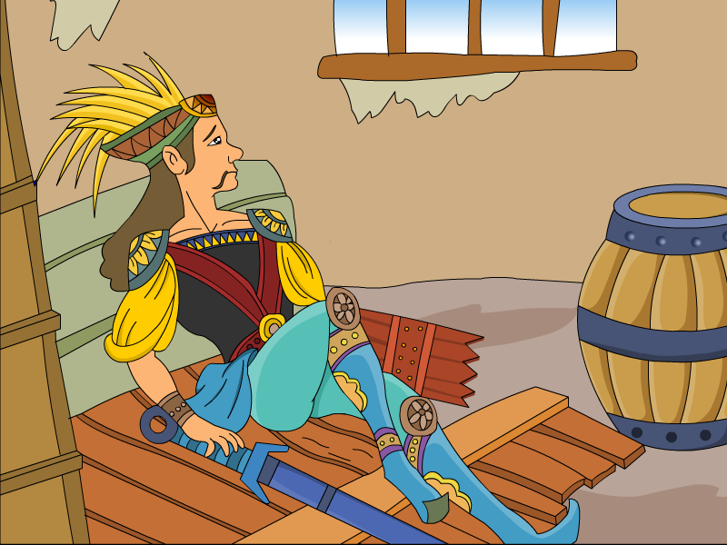






苏教版 三年级 语文 上册 第四单元
第八次
11

Slide 2
学习目标
1.能正确、流利、有感情地朗读课文。
2.凭借具体的语言材料，理解课文内容，
弄懂布鲁斯成功的原因，体会布鲁斯屡败
屡战的不懈斗争精神。
返回

Slide 3
让我先来消灭这些生字吧！
请点击生字
qīn
lüè
zhàng
shāng
mò
侵
略
仗
伤
磨
xìn
bìng
zhāo
yuán
dǐ
信
并
招
员
抵
返回

Slide 4
再让我来消灭这些词语吧！
信心 失败 抵抗
战斗 灰心 动员
侵略 成功 唉声叹气

Slide 5
古时候，欧洲的苏格兰遭到了别国的侵略。王子布鲁斯带领军队，英勇地抗击外国侵略军。
抗击是什么意思？
布鲁斯王子为什么要抗击国外侵略军？说明了什么？
返回

Slide 6
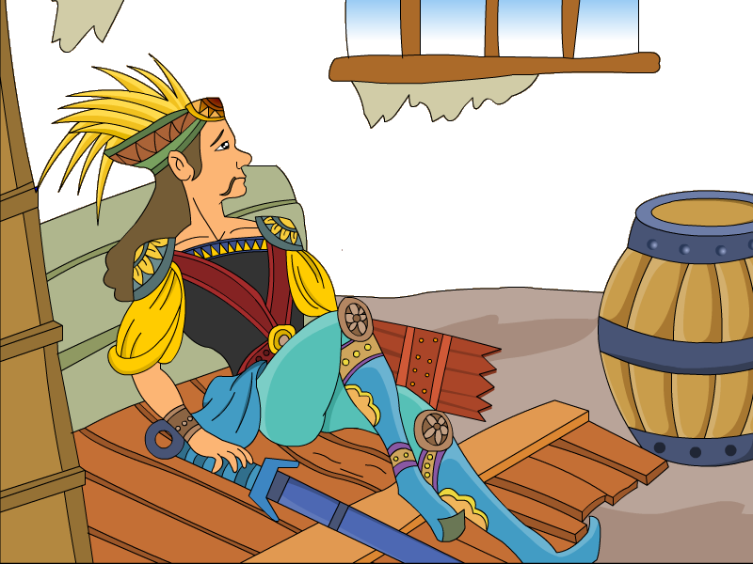
可是，一连打了七次仗，苏格兰军队都失败了，布
鲁斯王子也受了伤。他躺在山上的一间磨坊里，不
断地唉声叹气。对这场战争，他几乎失去了信心。

Slide 7
作为王子，他历经了七次失败，失败的打击让他灰心到了极点，感觉这次战斗没什么希望了，看到了这只不服输的蜘蛛,他是怎么表现的呢？
王子从蜘蛛结网的事情中
受到了什么样的启发？
一只蜘蛛正在结网，忽然，一阵大风吹
来，丝断了，网破了。蜘蛛重现结网，又被
风吹断了。就怎样重结了七次，直到第八次
终于成功了 。

Slide 8
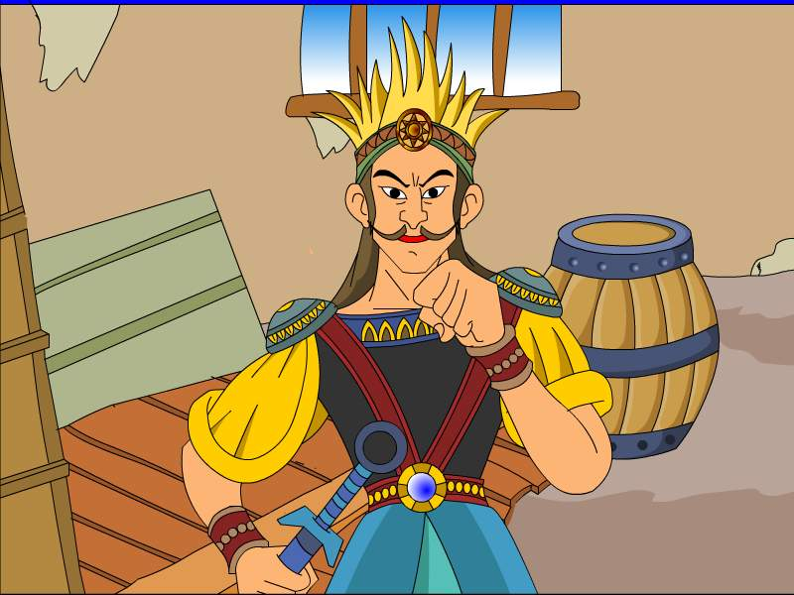
布鲁斯感动极了，他猛地跳起来，喊道：“我也要干第八次！”

Slide 9
他四处奔走，招集被打散的军队，动员人民起来抵抗。经过激烈的战斗，苏格兰军队赶跑了外国侵略军。布鲁斯的第八次抵抗成功了。
动动脑筋吧
请你想象一下：当时布鲁斯会怎样动员几乎失去信心的士兵起来参加第八次抵抗？
返回

Slide 10
动动脑筋吧
1.说说布鲁斯王子终于成功的原因。
2.把这个故事讲给别人听听。
3.你有没有这样的经历，如果有说给同学听听，也可以写下来。
返回

Slide 11

再见

